Slide 1
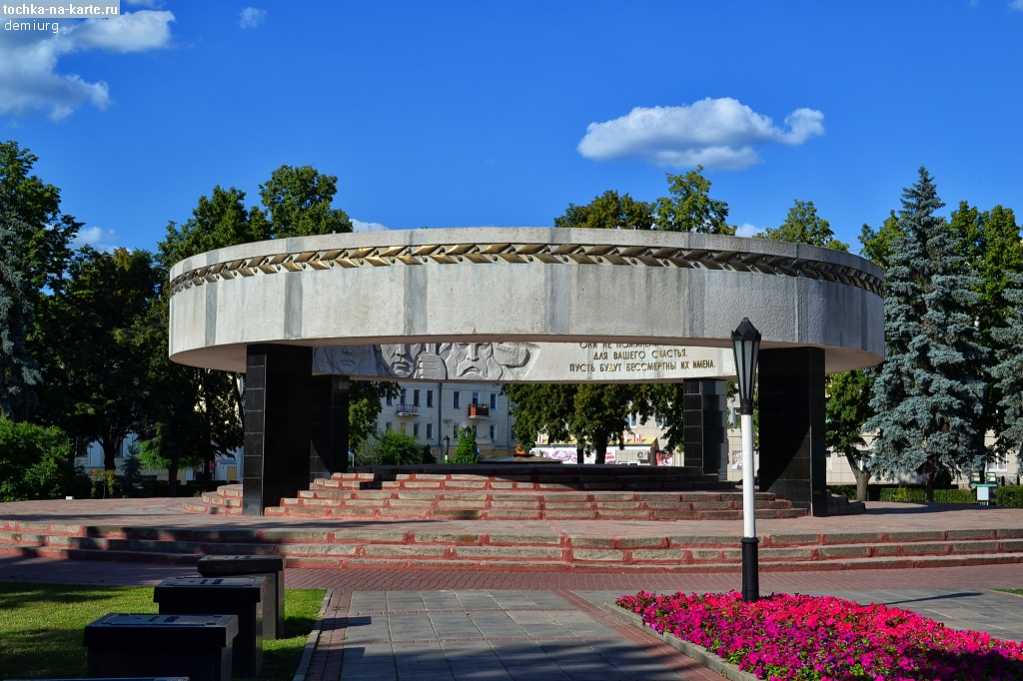
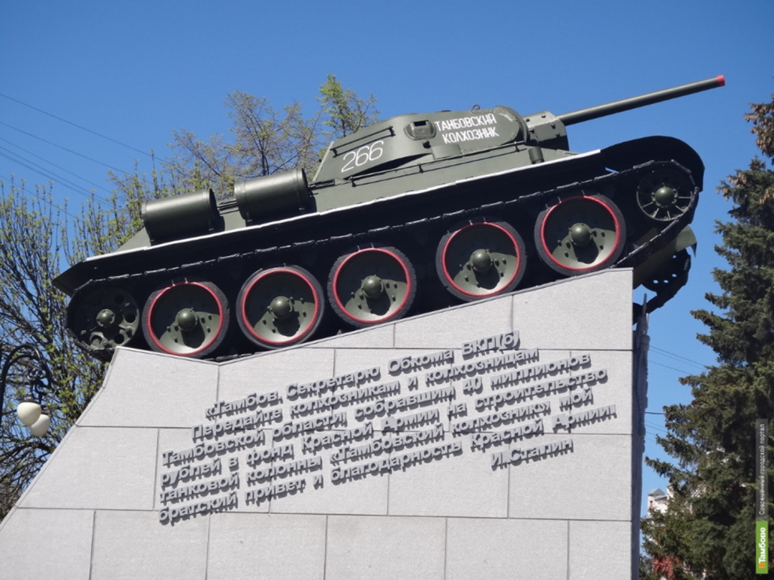
Тамбов в годы Великой Отечественной войны
Подготовила:
Печникова Людмила Александровна
Педагог подросткового клуба «Радуга»

Slide 2
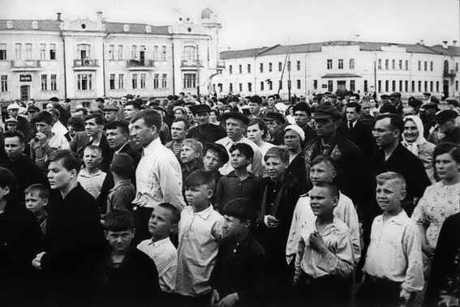
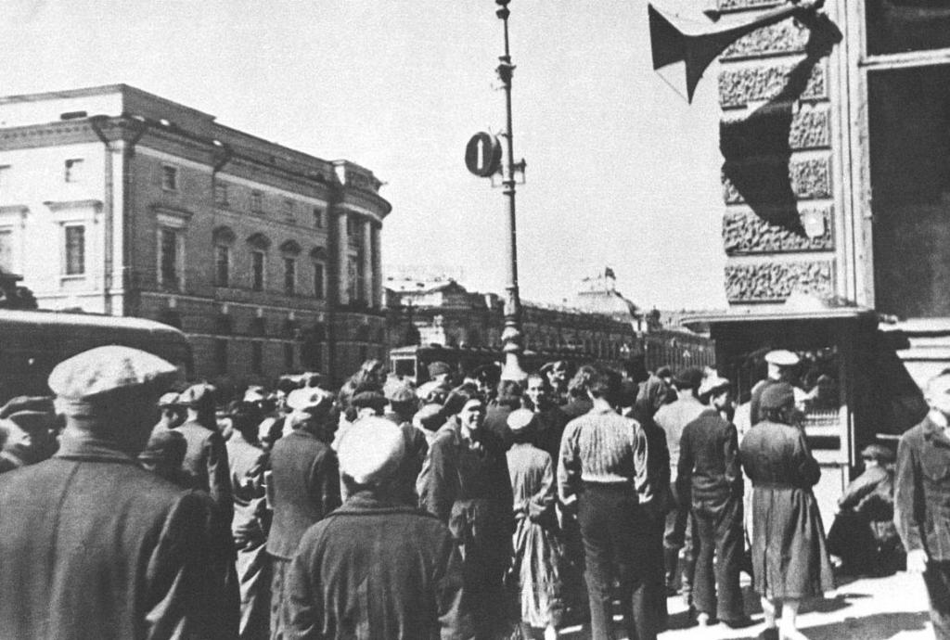
В начале войны
Особую страницу в истории нашей области занимает Великая Отечественная война 1941 – 1945 гг. В течение первых двух лет Тамбов являлся тыловой базой Брянского, Юго-Западного и Воронежского фронтов. С объявлением области прифронтовой в октябре 1941 г. в Тамбове был создан городской комитет обороны, обеспечивающий мобилизацию материальных и людских ресурсов, руководил строительством оборонительных сооружений, созданием народного ополчения, организовывал производство и ремонт боевой техники и вооружения на предприятиях.

Slide 3
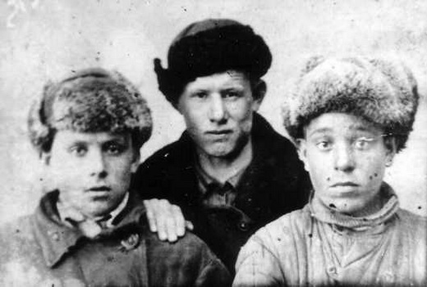
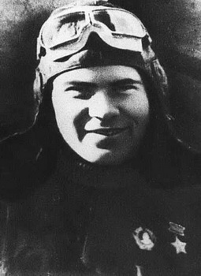
Все на фронт!
Тамбовская область проводила на защиту Отечества не менее 450 тыс. человек. Более 100 тыс. сражались на «трудовом фронте», возводили противотанковые рвы, дзоты и другие укрепления в Брянской, Курской, Смоленской, Воронежской и Московской областях. Около 250 тыс. тамбовских солдат погибли на фронте.
Наши земляки проявляли в боях с врагом невиданную стойкость и мужество. Около 400 стали Героями Советского Союза. В числе первых Героев Великой Отечественной войны был уроженец села Княжево Моршанского района летчик-истребитель П. Харитонов, совершивший на шестой день войны воздушный таран в небе над Ленинградом.
Перед отправкой на фронт. Январь 1943 г
П.Т. Харитонов .Один из первых удостоен звания Героя Советского Союза в годы Великой Отечественной войны.

Slide 4
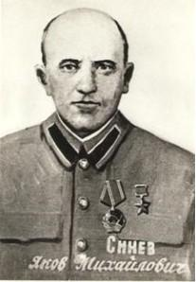
Герои-земляки
Среди земляков-Героев Советского Союза - национальная героиня, партизанка З.Космодемьянская , командир первой батареи реактивных минометов - И. Флеров, командир одной из первых гвардейских дивизий - П. Миронов. Подвиг рядового А. Матросова повторили воины-тамбовцы А. Полин, Л. Рытиков, Я. Синев, П. Тарасов, Н. Шапкин. Выдающиеся военачальники, успешно командовали фронтами, военными округами, армиями и другими воинскими соединениями, разрабатывали войсковые операции- генералы М. Хозин, И. Богданов, А. Покровский, адмирал Н. Дубровин.Всего за годы войны боевыми орденами и медалями СССР и других государств награждено свыше 100 тысяч тамбовчан, 50 стали полными кавалерами ордена Славы.

Slide 5
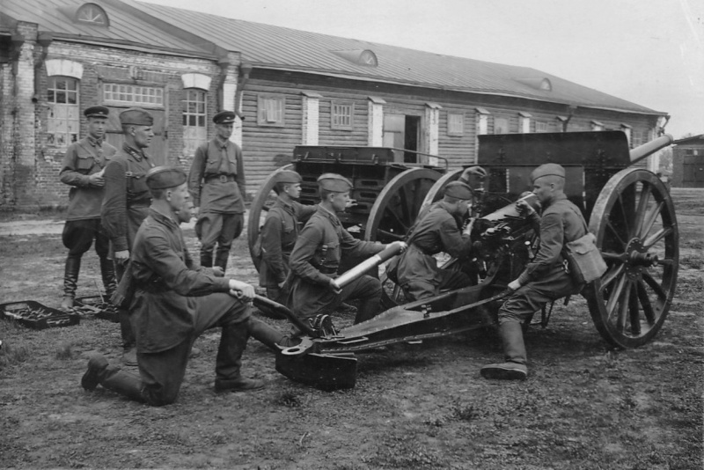
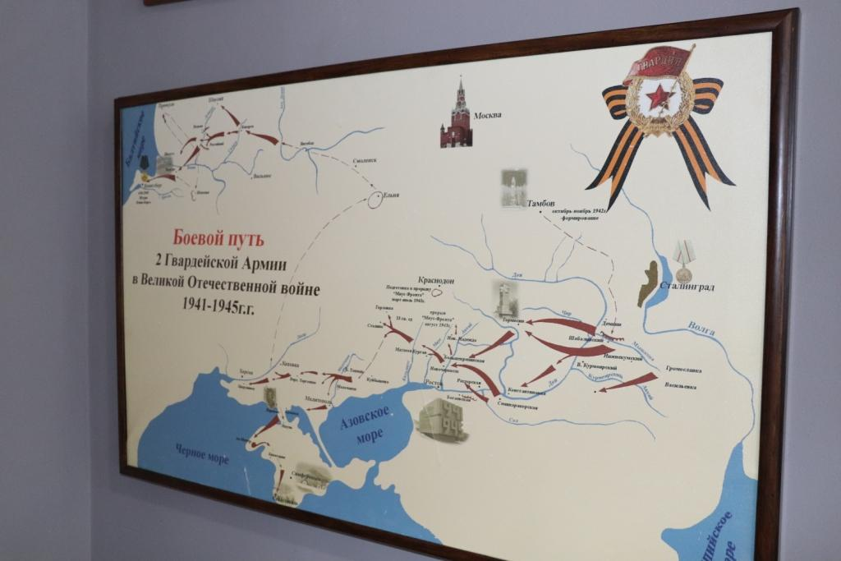
Подготовка и формирование армии
В 1941 – 1945 гг. в Тамбове, Мичуринске, Моршанске работали 9 военных училищ. Они подготовили десятки тысяч военных специалистов, младших и средних командиров. Около 160 их выпускников стали Героями Советского Союза. В нашей области были сформированы 323-я, 325-я, 331-я стрелковые дивизии, 2-я гвардейская армия, 233-я танковая бригада.
Курсанты Тамбовского артиллерийского училища на занятиях по огневой подготовке

Slide 6
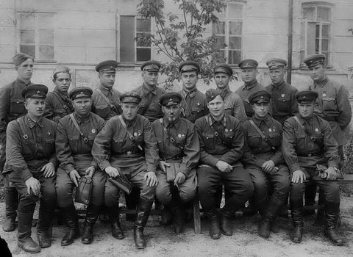
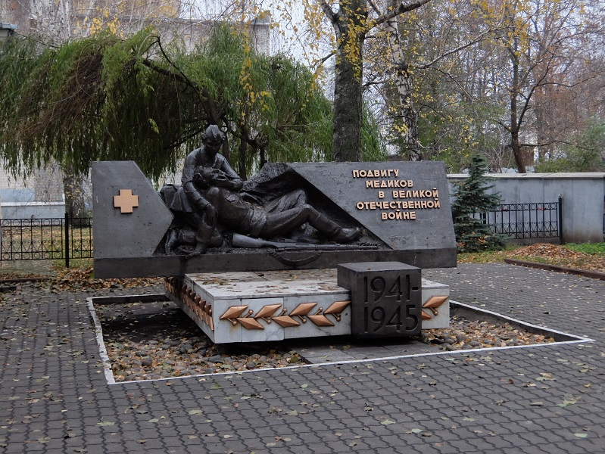
Госпитальная база страны
Тамбовщина являлась крупнейшей госпитальной базой страны. В области размещалось более 250 госпиталей для красноармейцев, четыре госпиталя для военнопленных. За войну они приняли более 600 тыс. советских солдат и офицеров. Благодаря высокому профессионализму медицинских работников, заботливому уходу, доля возвращения раненых в строй была наивысшей. Большую роль в обеспечении госпиталей сыграли донорское движение и помощь населения.
В госпитале находились на лечении раненые партизаны. Сентябрь 1942 г. г. Тамбов около здания госпиталя № 1107 (ныне ТГУ им. Г.Р.Державина).

Slide 7
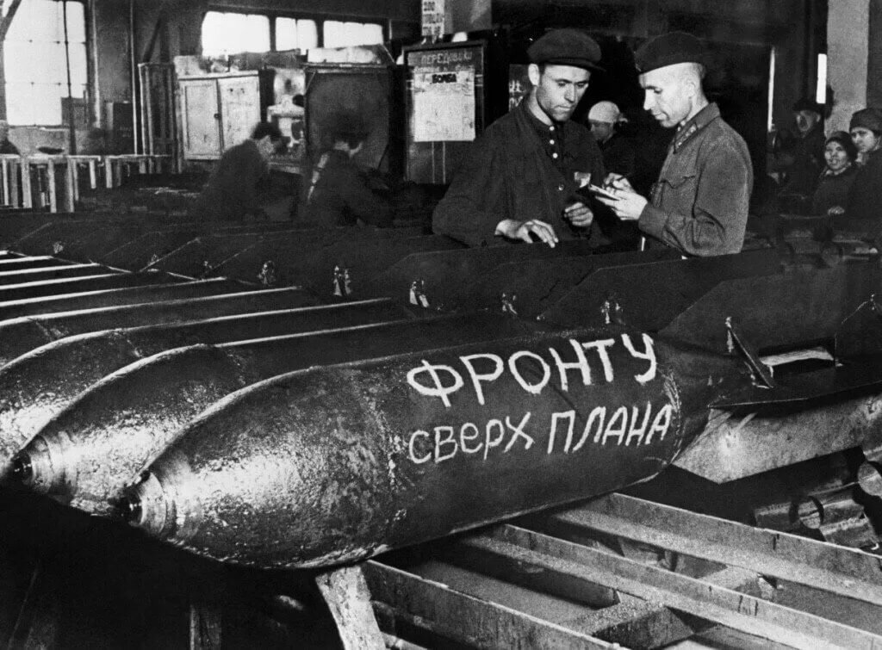
Практически вся продукция тамбовских промышленных предприятий стала военной. Тамбовский мотороремонтный завод, завод № 204 г. Котовска, завод «Ревтруд» изготавливали зенитно-пулемётные установки, автомобильные электростанции, минометы, автоматы, корпуса снарядов для «Катюш», ручные гранаты, взрыватели для мин, бутылки с горючей смесью, противотанковые ежи. Из цехов завода «Комсомолец» на фронт отправлялись авиастартеры, бензозаправщики для самолетов. Было освоено производство опорных плит для миномета, корпусов для ручных противопехотных гранат, частей автомата, передвижных автомобильных кислородных станций, аппаратов для получения спирта из отходов древесины. В декабре 1941 г. при заводе «Комсомолец» была создана база по ремонту танков для фронта, переведённая из Липецка.
Военная
промышленность
В середине войны в Тамбове было изготовлено первое в стране оборудование для производства отечественного пенициллина, так необходимого в госпиталях. Тамбовский вагоноремонтный завод выпустил 2 млн. мин, также оборудовал санитарные и банно-прачечные поезда, производил снегоочистители, специальные вагоны для установки зенитных орудий. Из заводских ворот ТВРЗ ушли на фронт 40 бронепоездов.

Slide 8
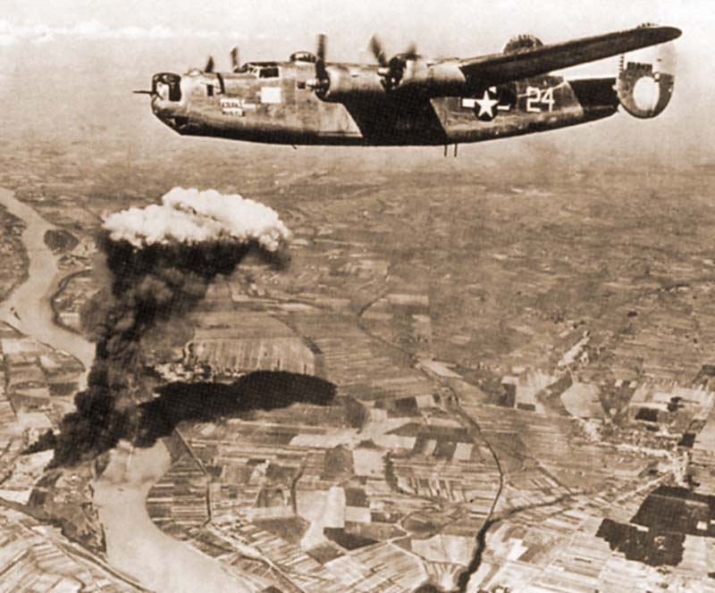
Аэродромы и авиа площадки
Немецкая авиация бомбила военно-стратегические объекты области. Наиболее разрушительным бомбежкам подвергались железнодорожные станции Кочетовка, Мичуринск, Тамбов, Богоявленск. При бомбежке станции Кочетовка в ночь с 28 на 29 июня 1942 г. было убито 456, ранено 150 человек. На город Мичуринск было сброшено около 4700 фугасных бомб. Неоднократно немецкие самолеты бомбили Котовский пороховой завод.
На территории Тамбовской области насчитывалось 40 аэродромов и авиа площадок для базирования советской бомбардировочной авиации. Зимой население участвовало в уборке и вывозе снега с аэродромов, обеспечивая их постоянную боевую готовность.

Slide 9
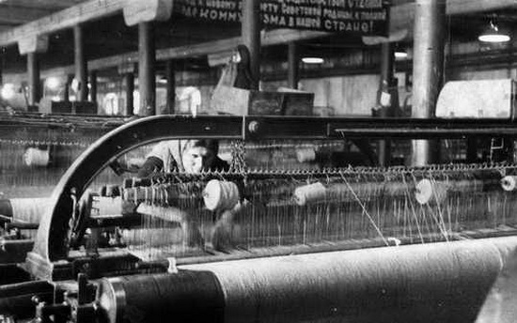
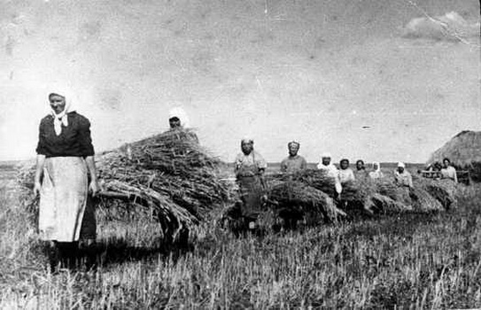
Всё для фронта, всё для победы!
Каждый четвертый солдат Красной Армии был одет в шинель тамбовского производства. Арженская и Моршанская суконные фабрики обеспечивали фронт шинельным сукном, портяночной тканью, солдатскими одеялами. Работники тамбовских артелей шили гимнастерки, ватные брюки, сапоги, валенки, сумки для патронов. Лесные хозяйства производили авиасани, гладилки, лыжи для Военно-Воздушных Сил.
Тамбовщина постоянно поставляла на фронт хлеб, мясо, картофель, овощи, даже путем ограничения личного потребления. Наши земляки вносили в фонд Красной Армии и обороны средства на боевую технику, собирали продовольственные посылки, теплые вещи и другие подарки. Тамбовская область заняла первое место в СССР по реализации Государственного военного займа 1942 года и сбору средств наличными.
В цехе по изготовлению шинельного сукна Арженской суконной фабрики.
Уборка урожая в Уметском районе. 1944 г

Slide 10
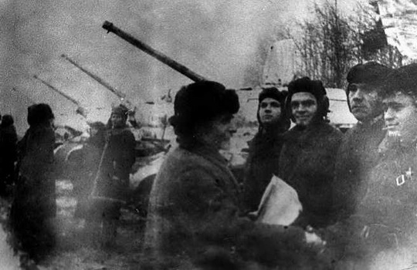
В разгар решающих боев под Сталинградом труженики колхоза «Красный доброволец» Петровского района начали сбор средств на строительство танковой колонны. Почин тамбовских колхозников нашел отклик у всей страны и вылился во всенародное патриотическое движение. 14 и 15 декабря 1942 г. делегации колхозников передали боевые машины гвардейской танковой части Красной Армии. Машинами колонны «Тамбовский колхозник» был полностью укомплектован один из гвардейских танковых корпусов.
Передача делегатами Тамбовской области танковой колонны «Тамбовский колхозник»
Танковые колонны и эскадрильи боевых самолетов, построенные на средства трудящихся Тамбовской области, участвовали в боях под Сталинградом, на Курской дуге и на других фронтах. Всего за годы войны частям и соединениям Красной Армии было передано более 370 танков с надписями на башнях «Тамбовский колхозник». В феврале 1943 г. делегация тамбовских колхозников передала самолеты-бомбардировщики «Платоновский комсомолец» и «Платоновский колхозник» 24-й авиационной дивизии дальнего действия. В сентябре 1944 г. летчикам 16-й Воздушной армии передана новая партия истребителей Як-9 с надписью «Трудящиеся Тамбова – фронту». На средства, собранные молодежью области были построены 16 торпедных катеров: «Тамбовский комсомолец», «Юный тамбовец», «Моршанец».

Slide 11
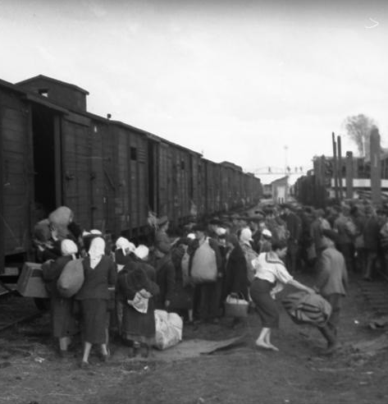
Тамбов-вторая Родина
Только в 1941-1942 годах наша область приняла до 300 тысяч человек беженцев и эвакуированных из западных областей, всех их нужно было обустроить, разместить, обогреть и накормить. К декабрю 1941 г. в нашей области было размещено более 60 детских учреждений. В них насчитывалось около 5 тыс. воспитанников, для некоторых из них Тамбовщина на всю оставшуюся жизнь стала второй родиной. В 1944 году в Тамбове было открыто Суворовское военное училище. Его воспитанниками стали дети погибших бойцов и командиров Красной Армии, сыновья полков и партизанских отрядов.27 из них стали генералами, командирами военных частей и соединений.

Slide 12
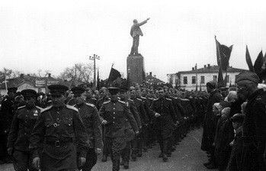
Тамбовчане внесли достойный вклад во всеобщую Победу.
Празднование победы в Великой Отечественной войне на площади В.И. Ленина

